Slide 1


TECNOLÓGICO NACIONAL DE MÉXICO
INSTITUTO TECNOLÓGICO DE FRONTERA COMALAPA
“INGENIERÍA EN SISTEMAS COMPUTACIONALES”
Materia:
Taller de Base de Datos
Actividad:
“1.3 Banco de ejercicios”.
Docente:
Ing. Francisco Javier Mingo Velázquez
Alumno:
Josefina Nieto Hernández.
21 de octubre del 2026.
Venustiano Carranza; Chiapas.

Slide 2
Introducción
Las bases de datos permiten almacenar y administrar información de manera organizada. Las API REST utilizan métodos HTTP para crear, consultar, actualizar y eliminar registros.
En esta práctica se desarrollan ejercicios con la tabla personas, mediante una API creada con IntelliJ IDEA, Java y Spring Boot. Se utiliza Bruno para ejecutar peticiones HTTP y DBeaver para comprobar los cambios en PostgreSQL.

Slide 3
Justificación
Este banco de ejercicios fortalece los conocimientos sobre administración de bases de datos e integración de aplicaciones.
Mediante operaciones CRUD desde Bruno y su comprobación en DBeaver, se analiza la comunicación entre la API de personas y PostgreSQL.
La práctica desarrolla habilidades de gestión de información, integración de sistemas y verificación de resultados.

Slide 4
Objetivos
Objetivo general:
Aplicar las operaciones CRUD sobre la tabla personas mediante peticiones HTTP desde Bruno y verificar los cambios en PostgreSQL con DBeaver.
Objetivos específicos:
Comprobar el estado inicial de la tabla.
Registrar información mediante POST.
Consultar registros mediante GET.
Modificar información mediante PUT.
Eliminar registros mediante DELETE.
Verificar y documentar los resultados obtenidos.

Slide 5
Herramientas utilizadas
Para desarrollar los ejercicios se utilizaron las siguientes herramientas:
Herramienta | Función
PostgreSQL | Almacenamiento de datos
DBeaver | Administración y verificación de registros
Bruno | Ejecución de peticiones HTTP
IntelliJ IDEA | Desarrollo y ejecución de la API de personas
Spring Boot | Implementación de la API de personas

Slide 6
Ejercicio: API personas

Slide 7
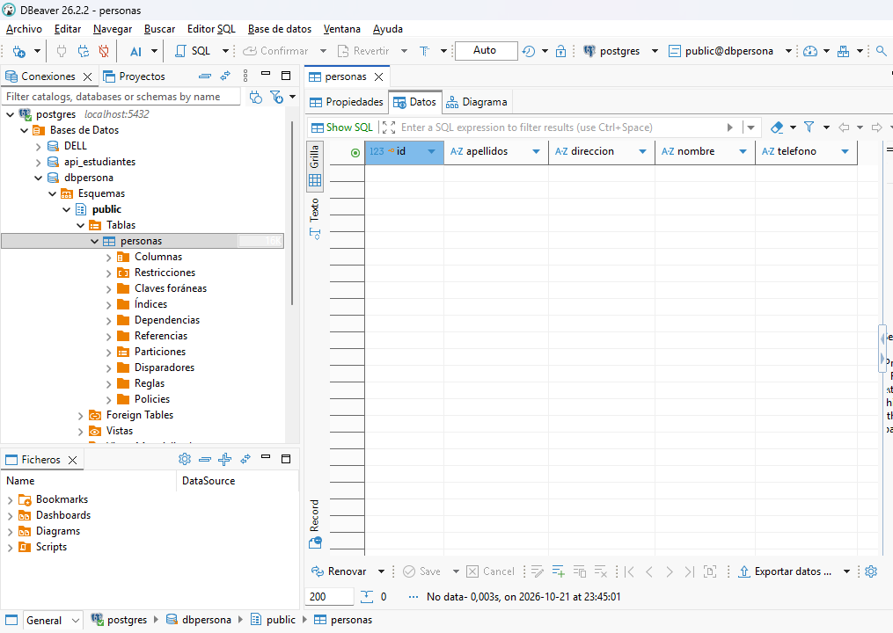
Verificación inicial de la tabla personas
Comprobar que la tabla personas se encuentra vacía antes de comenzar las operaciones CRUD.
Se accedió a DBeaver para consultar el contenido de la tabla personas, previamente creada en PostgreSQL.
Figura 1: Tabla personas vacía, visualización inicial de la tabla sin registros almacenados.

Slide 8
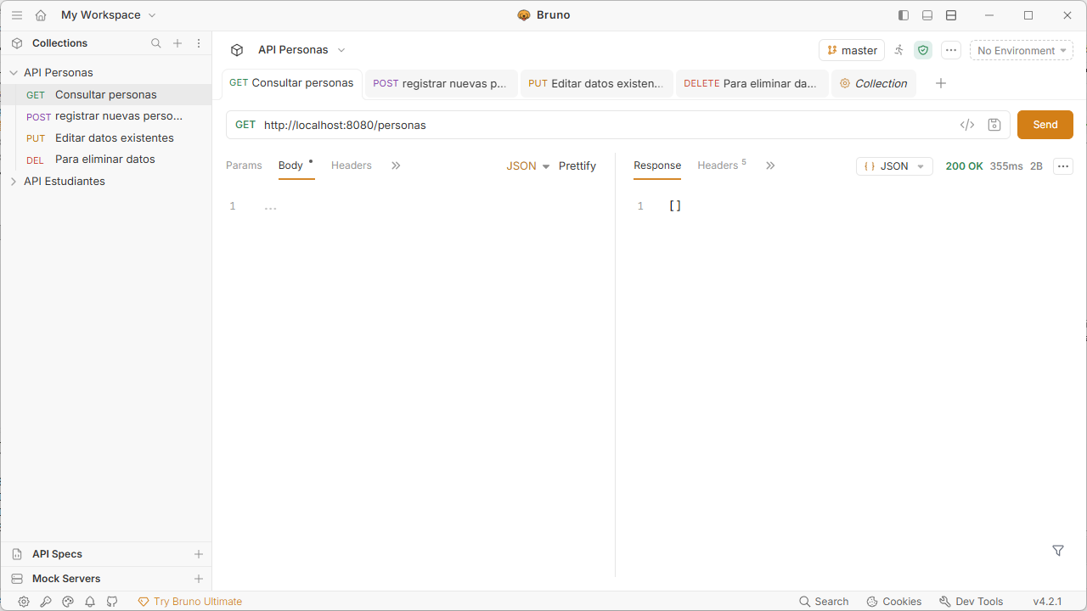
Verificación inicial de la tabla personas
Posteriormente, se inició la API REST desarrollada con Spring Boot y se realizó una petición GET desde Bruno para verificar que no existieran registros almacenados.
Figura 2: Consulta mediante GET. Respuesta de la API con un arreglo vacío [ ] y código HTTP 200 OK.

Slide 9
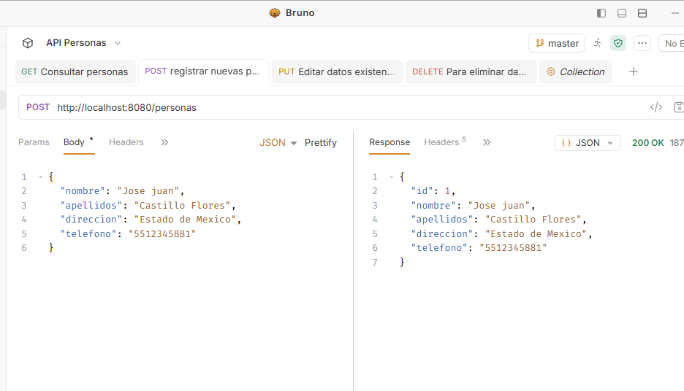
Registro de una persona mediante POST
Se bebe registrar una nueva persona mediante una petición HTTP POST desde Bruno y comprobar que la información se almacene correctamente en PostgreSQL.
Se realizó una petición POST desde Bruno, enviando los datos correspondientes a una nueva persona en formato JSON. Una vez ejecutada la solicitud, se accedió a DBeaver para actualizar la visualización de la tabla personas y comprobar que el registro se hubiera almacenado correctamente.
Figura 3: Registro de una persona mediante POST en Bruno. Captura de la petición HTTP con los datos enviados y la respuesta obtenida de la API.

Slide 10
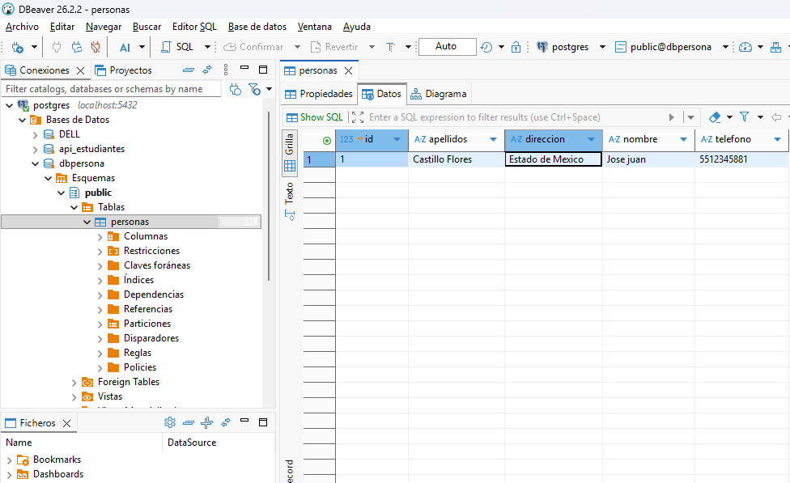
Registro de una persona mediante POST
Se bebe registrar una nueva persona mediante una petición HTTP POST desde Bruno y comprobar que la información se almacene correctamente en PostgreSQL.
Se realizó una petición POST desde Bruno, enviando los datos correspondientes a una nueva persona en formato JSON. Una vez ejecutada la solicitud, se accedió a DBeaver para actualizar la visualización de la tabla personas y comprobar que el registro se hubiera almacenado correctamente.
Figura 4: Verificación del registro en DBeaver. Captura de la tabla personas actualizada, mostrando la información de la persona registrada.

Slide 11
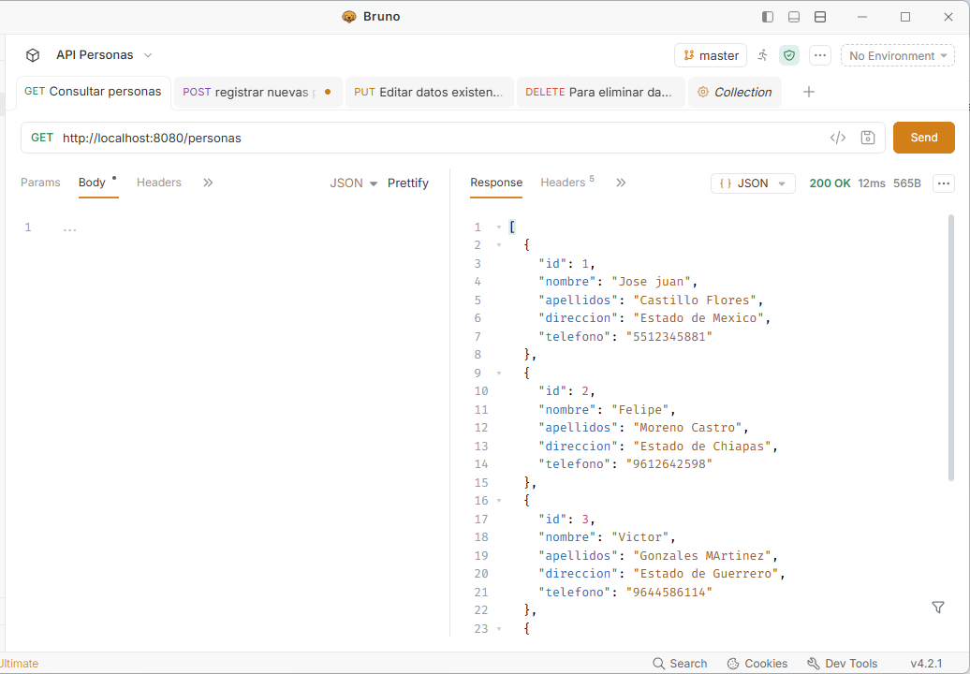
Consulta de registros mediante GET
Una vez hechos los registros se debe consultar la información almacenada en la tabla personas mediante una petición HTTP GET y comprobar que los datos coincidan con los registros de PostgreSQL.
Se ejecutó una petición GET desde Bruno para recuperar los registros almacenados en la base de datos.
Figura 5: Consulta de registros mediante GET en Bruno. Captura de la respuesta de la API mostrando la información de la persona registrada.

Slide 12
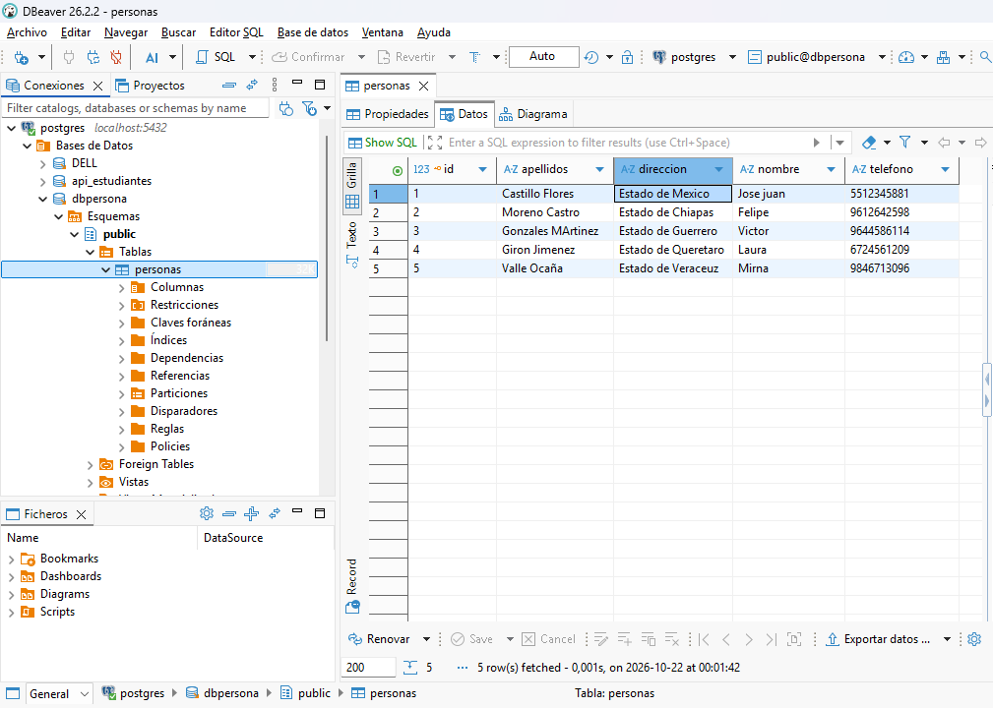
Consulta de registros mediante GET
Posteriormente, se consultó la tabla personas en DBeaver para comparar los datos obtenidos y verificar que la información presentada por la API correspondiera con la almacenada en PostgreSQL.
La información recuperada mediante GET coincide con los registros almacenados en PostgreSQL, sin realizar modificaciones en la tabla.
Figura 6: Comprobación de registros en DBeaver. Captura de la tabla personas mostrando los mismos datos consultados desde Bruno.

Slide 13
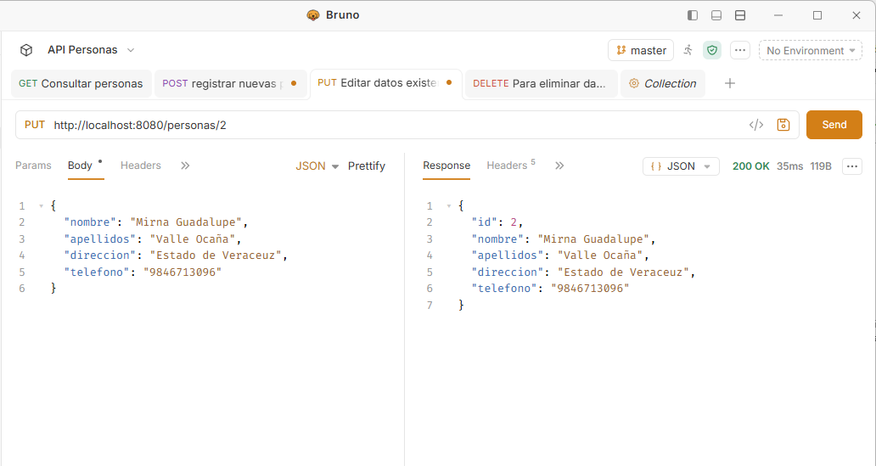
Actualización de una persona mediante PUT
Una vez que tenemos os registros debemos modificar uno de los datos de una persona registrada mediante una petición HTTP PUT y verificar que los cambios se reflejen correctamente en la base de datos.
Se seleccionó un registro existente el ID 5 y se realizó una petición PUT desde Bruno, proporcionando el identificador de la persona y el dato que su actualiza es únicamente el nombre, de Miran a Mirna Guadalupe, como se observa en la Figura 7
Figura 7: Actualización de información mediante PUT en Bruno. Captura de la petición HTTP con los nuevos datos enviados y la respuesta de la API.

Slide 14
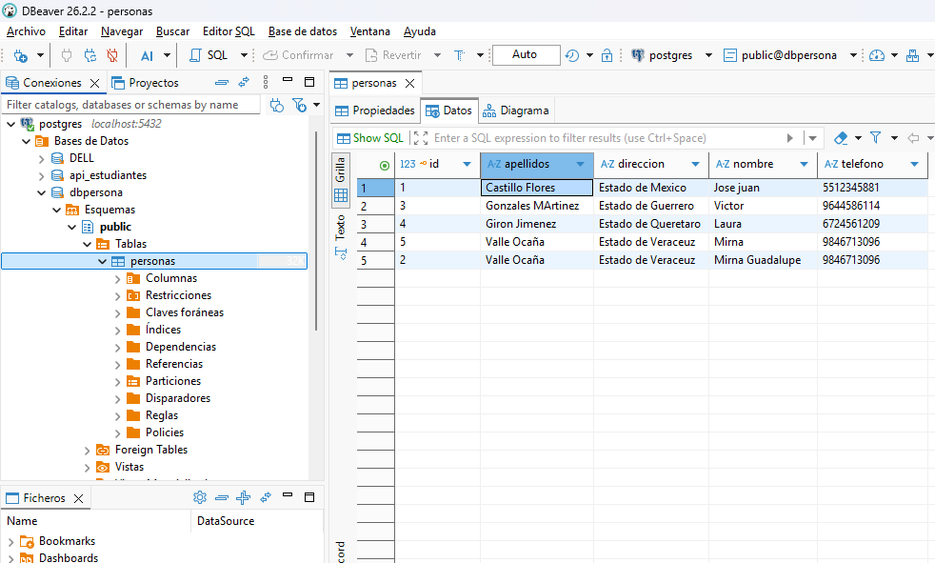
Actualización de una persona mediante PUT
Después de ejecutar la solicitud, se actualizó la tabla personas en DBeaver para comprobar que la información hubiera sido modificada correctamente.
Los datos del registro seleccionado se modifican correctamente, conservando su identificador original
Figura 8: Verificación de los cambios en DBeaver. Captura de la tabla personas mostrando la información actualizada.

Slide 15
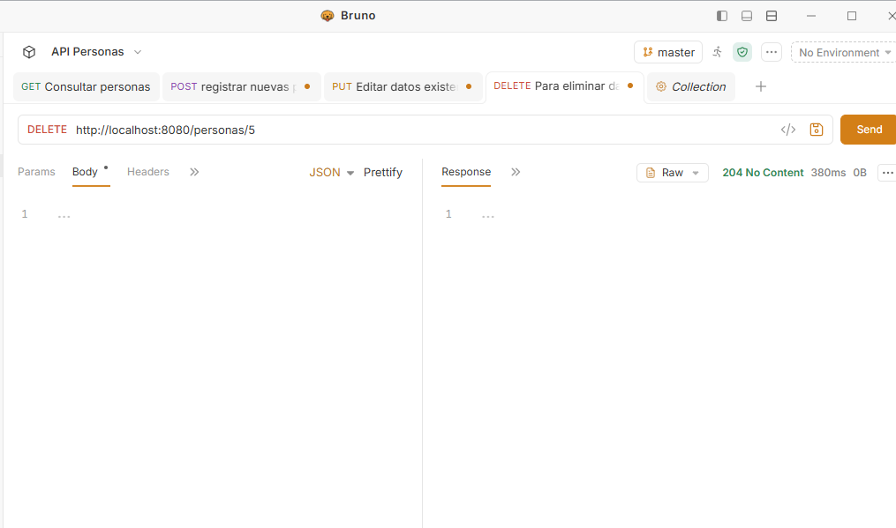
Eliminación de una persona mediante DELETE
Para completar las acciones necesarias del CRUD debemos eliminar un registro de la tabla personas mediante una petición HTTP DELETE y comprobar que la información haya sido eliminada de PostgreSQL.
Se realizó una petición DELETE desde Bruno, especificando el identificador 5 del registro que se deseaba eliminar.
Figura 9: Eliminación de una persona mediante DELETE en Bruno. Captura de la petición HTTP y la respuesta obtenida al solicitar la eliminación.

Slide 16
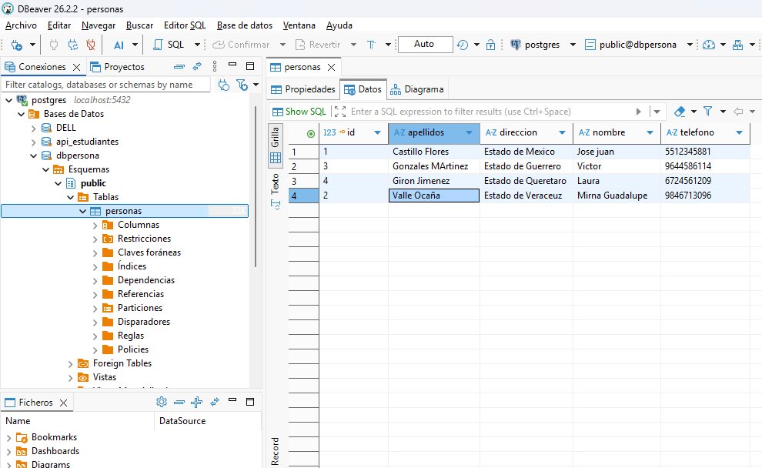
Eliminación de una persona mediante DELETE
Una vez ejecutada la solicitud, se consultó nuevamente la tabla personas en DBeaver para verificar que el registro del identificador 5 ya no se encontrara almacenado.
El registro seleccionado desaparece de la tabla personas.
Figura 10: Comprobación de eliminación en DBeaver. Captura de la tabla personas actualizada, mostrando que el registro fue eliminado.

Slide 17
resultados
Se comprobó el funcionamiento de las operaciones CRUD en la API de personas, desarrollada con IntelliJ IDEA, Java y Spring Boot y conectada a PostgreSQL.
Las peticiones realizadas desde Bruno permitieron registrar, consultar, actualizar y eliminar información; DBeaver permitió verificar los cambios directamente en la tabla correspondiente.

Slide 18
Conclusión
El desarrollo de este banco de ejercicios reforzó los conocimientos de administración de bases de datos y comunicación mediante API REST.
Con POST, GET, PUT y DELETE se practicó la creación, consulta, actualización y eliminación de registros de personas. Bruno permitió ejecutar las peticiones y DBeaver verificar sus resultados en PostgreSQL.
La práctica permitió comprender la integración de IntelliJ IDEA, Java y Spring Boot con el sistema gestor de bases de datos.

Slide 19
Fuentes de información
LLC, G. (s.f.). Google. Obtenido de https://google.com/
TestingDocs. (s.f.). Update Bruno Client Windows . Obtenido de https://www.youtube.com/watch?v=uSgGQHKUPGw&list=PLVHbdCc-UCC00knrZfgTPyQYLlhxo2dhU
TheHarryCode. (s.f.). Curso de DBeaver | Como Crear, Renombrar, Duplicar y Eliminar Conexiones a Bases de Datos en DBeaver. Obtenido de https://www.youtube.com/watch?v=aKz5AsH6-tU&t=16s

